Slide 1
HIV - AIDS
PRODI S1 KESEHATAN MASYARAKAT
FAKULTAS KESEHATAN UDINUS
Jl. Nakula I No. 5-11 Tlp. 024-3549948

Slide 2
TERMINOLOGI
AIDS = Aquired Immuno Deficiency Syndrome
Adalah penyakit yang disebabkan oleh virus HIV (Human Immuno deficiency Virus)
AIDS mrpkn sekumpulan gejala dan infeksi/sindrom yg timbul krn rusaknya sistem kekebalan tubuh.
HIV adl virus yg memperlemah kekebalan tubuh pd manusia.

Slide 3
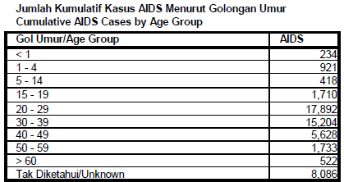
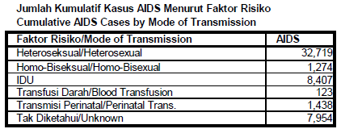
EPIDEMIOLOGI
Statistik Kasus HIV/AIDS di Indonesia
Dilapor s/d Desember 2013 (Update terakhir: 11-03-2014)
Sumber : Ditjen PP & PL Kemenkes RI

Slide 4
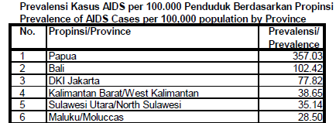

Slide 5
ETIOLOGI / PENYEBAB
Nadine Suryoprajogo (2009): HIV menyerang tubuh manusia dg cara membunuh/merusak sel yg berperan dlm sistem kekebalan tubuh shg kmampuan tubuh melawan infeksi & kanker menurun drastis.
Verra dan Taufan (2011): AIDS disebabkan oleh virus yang mempunyai beberapa nama yaitu HTL II, LAV, RAV yg nama ilmiahnya disebut HIV yang berupa agen viral yang dikenal dengan retrovirus yang ditularkan oleh darah dan punya afinitas yang kuat terhadap limfosit T / T-cell.
T-cell = sel darah putih khusus utk melawan infeksi.

Slide 6
PENYEBAB PENULARAN AIDS melalui :
Hubungan seksual dg pasangan terkena HIV, tanpa pengaman, hubungan sesama jenis
Jarum suntik (pemakai narkoba)
Transfusi darah
Infeksi pada bayi dan anak dari ibu yang mengidap HIV

Slide 7
Bagaimana HIV menjadi AIDS? beberapa Tahapan ketika mulai terinfeksi virus HIV sampai timbul gejala AIDS: 1. Tahap 1: Periode Jendela - HIV masuk ke dalam tubuh, sampai terbentuknya antibody terhadap HIV dalam darah - Tidak ada tanda2 khusus, penderita HIV tampak sehat dan merasa sehat - Test HIV belum bisa mendeteksi keberadaan virus ini - Tahap ini disebut periode jendela, umumnya berkisar 2 minggu - 6 bulan 2. Tahap 2: HIV Positif (tanpa gejala) rata-rata selama 5-10 tahun: - HIV berkembang biak dalam tubuh - Tidak ada tanda-tanda khusus, penderita HIV tampak sehat dan merasa sehat - Test HIV sudah dapat mendeteksi status HIV seseorang, karena telah terbentuk antibody terhadap HIV -Umumnya tetap tampak sehat selama 5-10 tahun, tergantung daya tahan tubuhnya (rata-rata 8 tahun (di negara berkembang lebih pendek) 3. Tahap 3: HIV Positif (muncul gejala) - Sistem kekebalan tubuh semakin turun - Mulai muncul gejala infeksi oportunistik, misalnya: pembengkakan kelenjar limfa di seluruh tubuh, diare terus menerus, flu, dll - Umumnya berlangsung selama lebih dari 1 bulan, tergantung daya tahan tubuhnya 4. Tahap 4: AIDS - Kondisi sistem kekebalan tubuh sangat lemah - berbagai penyakit lain (infeksi oportunistik) semakin parah

Slide 8
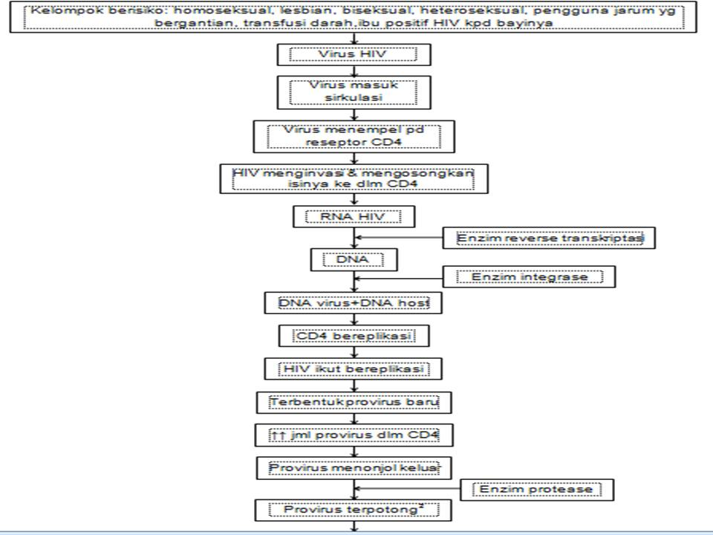
PATOFISIOLOGI

Slide 11
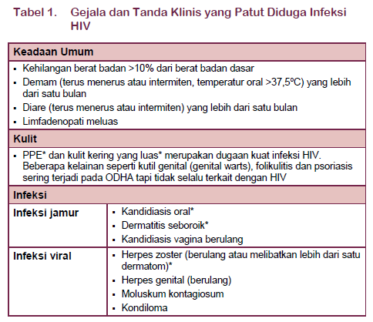
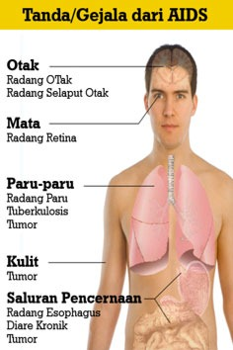
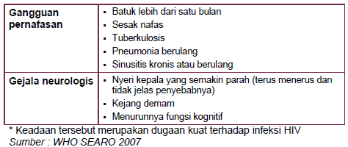

Slide 12
DIAGNOSIS
Untuk menentukan Status pengidap AIDS :
Sistem Tahapan Infeksi Klinis HIV | 2. Sistem Klasifikasi CDC | 3. Tes HIV
STADIUM I blm tmbul gejala, limfadenopati b. STADIUM II BB ↓ , infeksi saluran nafas, herpes zoozter ,ulkus mulut, ruam kulit, dermatitis seboroik, infeksi jamur kuku. c. STADIUM III BB ↓ , diare kronis > sebulan, demam menetap,TB paru, kandidiasis, anemia d. STADIUM IV toksoplasmosis otak, kandidiasis eksofagus,trakea,bronkus/paru-paru, sarkoma kaposi, herpes simplex kronis, infeksi bakteri meluas/parah. | CDC=Centers for Disease Control and Prevention Penyakit AIDS merujuk pada penyakit yg berhub.dgnnya ,misal limfadenopati. Bila jumlah sel T CD4⁺ < 200 per µL darah atau 14% dr seluruh limfosit, org tersebut sbg pengidap HIV positif. | Tes HIV umum, termasuk imunisasi enzim HIV dan pengujian western blot dilakukan utk deteksi antibodi HIV pd serum,plasma,cairan mulut,darah kering atau urin Adapula tes utk deteksi antigen HIV seperti HIV-RNA dan HIV-DNA

Slide 13
Diagnosis HIV pd bayi/anak
Tes Antibodi (Ab) HIV (ELISA atau rapid tests) | Tes Virologis
Tes cepat makin tersedia dan aman, efektif, sensitif dan dapat dipercaya untuk mendiagnosis infeksi HIV pada anak mulai umur 8 bulan. Untuk anak berumur < 18 bulan, tes cepat antibodi HIV merupakan cara yang sensitif, dapat dipercaya untuk mendeteksi bayi yang terpajan HIV dan untuk menyingkirkan infeksi HIV pada anak yang tidak mendapat ASI. | Tes virologis untuk RNA atau DNA yang spesifik HIV merupakan metode yang paling dipercaya untuk mendiagnosis infeksi HIV pada anak berumur < 18 bulan. Sampel darah harus dikirim ke laboratorium khusus yang dapat melakukan tes ini

Slide 14
PENGOBATAN
Terapi Antivirus (ARV) yaitu dengan terapi antiretrovirus yg sangat aktif / HAART (highly active antiretroviral therapy).
HAART ini dpt menstabilkan gejala dan bnyknya jml virus dlm darah, tetapi tdk menyembuhkan HIV maupun menghilangkan gejalanya.
HAART dpt meningkatkan waktu bertahan pasien slm 4-12 th.
Pedoman Terapi Antiretroviral Untuk Anak dengan Infeksi HIV
Dosis berdasarkan luas permukaan tubuh atau berat badan (sesuaikan kenaikan berat badan dengan tinggi badan anak)
WHO menganjurkan agar semua anak yang lahir dari ibu terinfeksi HIV diberi profilaksis kotrimoksazol dari usia 4-6 minggu, kotri dapat diberi pada anak di tingkat layanan kesehatan yang belum dapat memberi terapi antiretroviral (ART).

Slide 15
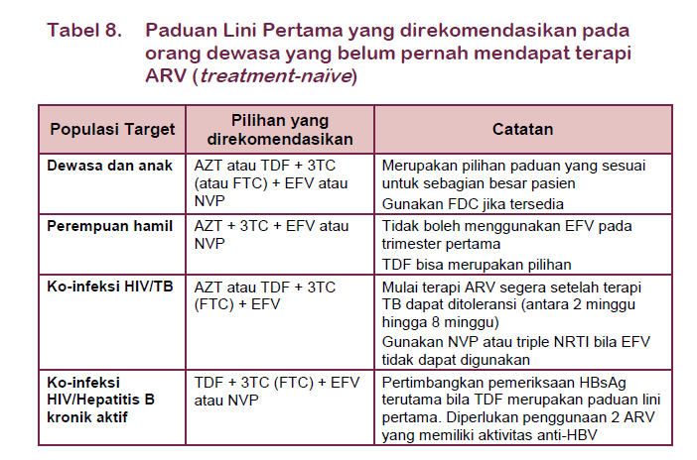

Slide 16
PENCEGAHAN
Mengadakan pemeriksaan donor darah sehingga darah yang bebas HIV saja yang ditransfusikan.
Menggunakan jarum suntik /alat kesehatan yg disterilisasi atau gunakan jarum suntik sekali pakai.
Melakukan perilaku seks yang sehat hindari seks bebas, homoseks, dan sek tanpa pengaman.
Menganjurkan bagi wanita yang positif HIV untuk tidak hamil agar tidak menularkan kepada janin dalam kandungan.
Abstinence – Tidak berhubungan seks sebelum menikah
Be Faithful – Selalu setia pada pasangan
Condom – Gunakan kondom di setiap hubungan seks berisiko
Drugs – Jauhi narkoba

Slide 17
PROGRAM PEMERINTAH
Program peningkatan pelayan konseling dan testing sukarela (VCT)
Melakukan promosi kondom bagi WTS atau pekerja sex lainnya dengan cara menjelaskan tentang fungsi dan cara pemakaiannya.
Membangun tempat-tempat rehabilitasi khusus untuk orang-orang yang menderita penyakit AIDS.
Meningkatkan pengetahuan petugas dalam rangka peningkatan kualitas pelayanan.
Berusaha agar pengidap HIV dan golongan resiko tinggi (WTS) dibekali keterampilan tertentu agar mampu bekerja di bidang lain dalam kehidupnnya.
Pembentukan Komisi Penanggulangan AIDS (KPA) baik di daerah maupun pusat
Menunjuk beberapa perusahaan farmasi untuk mendistribusikan terapi anti-retroviral (ARV) standar WHO berupa fixed-dose combination (FDC)
Menunjuk 262 rumah sakit rujukan yang dilengkapi dengan: Kelompok kerja AIDS (Pokja AIDS), 2 Dokter 1 Perawat dan konselor Petugas administrasi, memberikan pelayanan secara cuma-cuma kepada penderita HIV/AIDS Obat-obat yang bisa didapatkan secara gratis pada rumah sakit tersebut.
Melakukan penyuluhan serta promosi kesehatan, pencegahan serta tata laksana HIV/AIDS.

Slide 18
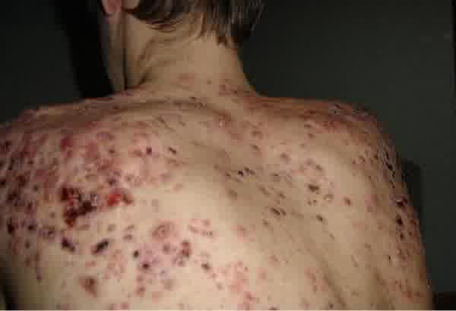
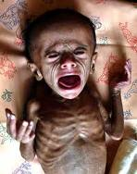
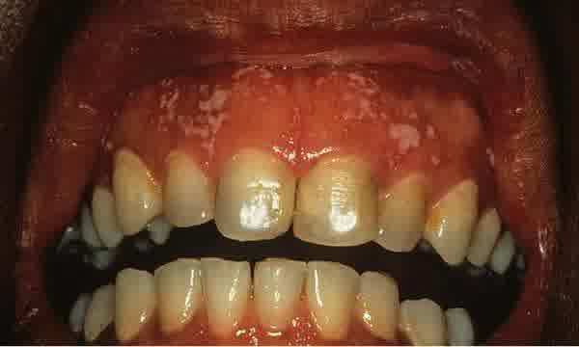
HIV and AIDS_2.mp4

Slide 19
REFERENSI: 1. spiritia.or.id/Stats/StatCurr.pdf
2. Sunaryati, Septi Shinta.2011. 14 penyakit paling sering menyerang dan sangat mematikan.‎flashbook: jogjakarta.
3. Direktorat P2ML, Ditjen P2PL, Depkes RI, 2009, Manajemen Penanggulangan HIV Dan AIDS.
4. Pedoman Nasional Tata Laksana Klinis Infeksi HIV dan Terapi Antiretroviral. Kemenkes RI. 2011.
5. http://hivaidsclinic.wordpress.com
6. http://www.ichrc.org/bab-8-anak-dengan-hivaids

Slide 20
TERIMA KASIH

